Slide 1
《习近平新时代中国特色社会主义思想学生读本》（初中）
第3讲 “五位一体“和”四个全面”
第一课 统筹推进“五位一体”总体布局
说课
报告人：师远
单 位：中国人民大学附属中学朝阳学校

Slide 2
1
内容分析
2
学情分析
3
教学目标
说课内容
4
教学重难点
5
教学过程

Slide 3
一、内容分析
价值立意
“五位一体” 总体布局是决定中国发展的“大棋局”
第三讲
“五位一体”和“四个全面”
第一课时
统筹推进“五位一体”总体布局
“五位一体”总体布局回应了新时代经济、
政治、文化、社会、生态文明发展中存在的若干
问题，并作出科学而全面的指引，堪称一盘决定
中国发展的“大棋局”。
“五位一体”战略目标是建设富强民主文明和谐美丽中国
提升学生思维认知的系统性，知道社会发展分为五大领域，能够理解“五位一体”相互之间的辩证关系，能够用总体布局理念整合归纳自己的见闻经历，用以观察社会生活。
“五位一体”总体布局是经济、政治、文化、
社会、生态文明建设全面发展的总体布局，蕴含
着富强、民主、文明、和谐、美丽的目标。
价值立意

Slide 4
一、内容分析
理论逻辑
统筹推进“五位一体”总体布局
察民情、体民意，谋篇布局→第一目：“五位一体”总体布局是中国发展的“大棋局”
细描绘、精雕琢，宏图可期→第二目：“五位一体”战略目标是建设富强民主文明和谐美丽中国
“五位一体”总体布局是科学发展的总体布局
有原则要求→着眼于全面建成小康社会、实现社会主义现代化和中华民族伟大复兴
有政策安排→系统阐述“五位一体”总体布局的发展历程
有战略目标→“五位一体”的战略目标是建设富强民主文明和谐美丽中国

Slide 5
二、学情分析
统筹推进
“五位一体”总体布局
问题点
发展点
“五位一体”的提法对于初中学生既新鲜又陌生。
衔接
读本走进学生课堂，衔接学生日常生活，促进学生了解和把握国家治国理念和方针政策。
全面了解“五位一体”总体布局的实质，激发青少年对于党和祖国的深切感恩和作为中华儿女的自豪感。
学生对于“五位一体”的内涵、理念的认知较为模糊。
认识
“五位一体”总体布局与中学生有何关系？
行为
作为祖国和民族接班人的青少年更应该及早了解国家的执政理念，并身体力行积极拥护和支持，认真贯彻执行，培养责任担当。

Slide 6
三、教学目标
1.通过展览和解说图片等活动，将“五位一体”总体布局的大背景与人民群众实际生活的小镜头来回切换，从而体验和感悟“五位一体”总体布局的演变过程。
2.通过探究“五位一体”的内涵、内容和重要性，了解其实质，并能将“五位一体”总体布局看成一个有机整体，提升系统、全面认识社会的能力，进而感受党一切以人民的利益，为了一切人民的利益而作的艰苦卓绝的努力，发自内心认同和拥护党的执政理念和方针政策。

Slide 7
四、教学重难点
依据：学生对“五位一体”的提法、内涵、背景、内容以及理念的认知较为模糊，也不清楚“五位一体”总体布局与中学生的关系。
突破：通过展览和解说图片等活动，学生体验感悟，明确总布局的实质。
教学重点：为什么“五位一体”总体布局是决定中国发展的“大棋局”？
依据：学生已经理解“五位一体”的理念和内容，但关于总布局的对应目标和具体的实现措施依然存在认知困惑。
突破：以问题“如何解决新时代矛盾”为切入口，借助视频，文字图片等方式，逐一阐述总布局五项内容的目标和理念，总体把握总布局。
教学难点：为什么“五位一体”战略目标是建设富强民主文明和谐美丽中国？

Slide 8
五、教学过程
“五位一体” 总体布局是科学发展的总体布局
察民情、体民意，谋篇布局
细描绘、精雕琢，宏图可期
有原则要求
有政策安排
有战略目标
1.文字图片呈现总体布
局的原则要求（开宗
明义，了解布局框架）
2.学生活动：对照、归
类社会生活事项所属
的范畴、领域（立体、
直观地了解总体布局）
把全国人民自改革开放以来各时期的生活状态穿插进故事和图片解说中，运用提问、启发，探究、讨论等方式， 详细梳理“五位一体” 布局的历程(理解五位一体是从局部到整体，从简单到复杂，从低级到高级的发展过程，以及它的实质是对过去发展经验的总结，也是科学发展的指针。
选“五位一体”各个领域的真实案例，采用提问、启发，探究、讨论等方式分别阐述，引导学生了解五大领域的现状和重要性，从而全面了解和认同总体布局的理念和目标
初识政策理念
感念党的初心
认同党的工作

Slide 9
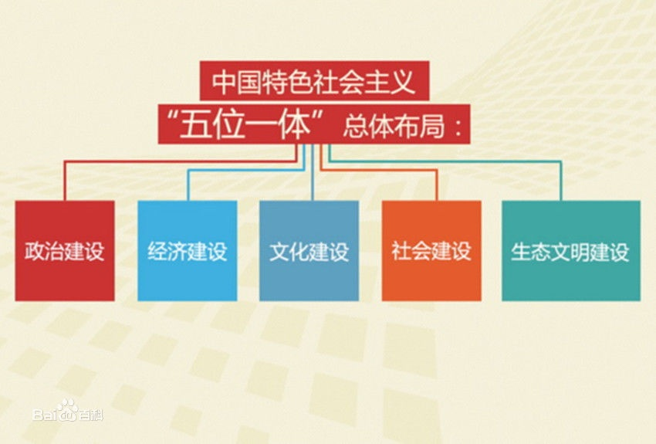
环节一 “五位一体” 总体布局有原则要求
活动：出示图片
内容：“五位一体”
“五位一体”的原则要求：着眼于全面建成小康社会、实现社会主义现代化和中华民族伟大复兴。
生态
设计意图：开宗明义，呈现总体布局框架，让学生整体认识“五位一体”的内容。

Slide 10

“五位一体”到底是什么？
1.百姓衣食住行的满足
2.解决邻里矛盾、纠纷
3.看书、读报、电影、娱乐
4.干净的水、清新的空气、
优美的环境
5.就业、劳动报酬、看病、就学、养老等分配不公
学生活动：生活大分类
（依据所给内容归类分属于“五位一体”哪个领域）
设计意图：链接学生真实生活情境，便于学生理解，为内容的深度挖掘、讲解做好铺垫。

Slide 11
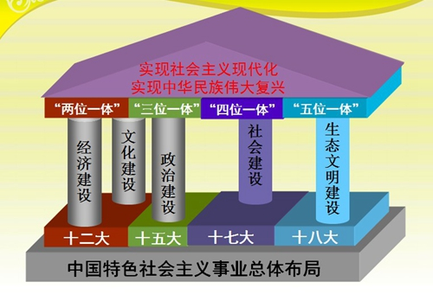
环节二 “五位一体” 总体布局有政策安排
“五位一体”总体布局的来源
“五位一体”总体布局不是凭空的理论创造，而是中国共产党在领导人民建设中国特色社会主义的实践中认识不断深化的结果。
=
+
两个文明
物质文明
精神文明
听爷爷讲故事
新中国成立后，百废待兴，生产力水平低，物质匮乏，人们的衣着非常单调，“远看一大堆，近看蓝黑灰”，伯伯用化肥袋的尼龙布染色做了一件衣服，洗的次数多了，颜色掉落，“磷肥”二字露了出来，还闹出大笑话。“新三年，旧三年，缝缝补补又三年”， 大哥穿了二哥穿，二哥穿了给我穿，衣服裤子上都有补丁，这种缺衣少食的窘境，一直持续到20世纪70年代末。
三位一体
四位一体
思考：改革开放前广大人民最迫切的需求是什么？
五位一体
设计意图：讲好中国故事。利用改革开放以来各时期的百姓生活故事进行分析，梳理“五位一体” 布局的历程，了解总体布局的演变伴随着社会发展中矛盾的变迁，明晰五位一体的实质，感念党的初心。

Slide 12
“五位一体”总体布局的来源
十二大把“高度民主” 纳入到了奋斗目标，至十五大，正式确立了 “三位一体”的布局
基于经济持续快速增长和社会发展相对滞后，社会矛盾凸显的现实出发，为了使“社会更加和谐”
十八大进一步精准把握世界发展趋势，提出建设资源节约型和环境友好型社会
改革开放前广大百姓迫切需要改善物质生活条件
十七大明确了政治、经济、文化和社会建设“四位一体”的总体布局
两个文明（物质+精神）
十五大确立政治、经济、文化“三位一体”
确立了政治、经济、文化、社会和生态文明建设的“五位一体”的战略部署

Slide 13
环节三 “五位一体” 总体布局有战略目标
思考：布局“五位一体”
的目标是什么？
新时代我国社会的主要矛盾是？
回顾
党的十九大报告提出，中国特色社会主义进入新时代，我国社会主要矛盾已经转化为人民日益增长的美好生活需要和不平衡不充分的发展之间的矛盾。
经济
政治
文化
社会
生态
富强
民主
文明
和谐
美丽
思考
怎样解决新矛盾？

Slide 14
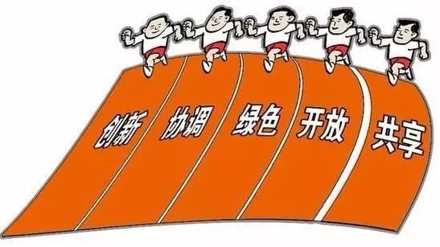
1.富强是社会主义经济建设的要求
贯彻新发展理念：
党的十八届五中全会坚持以人民为中心的发展思想，鲜明提出了创新、协调、绿色、开放、共享的新发展理念。
创新
解决
发展动力问题
协调
解决
发展不平衡问题
绿色
解决
人与自然和谐问题
开放
解决
发展内外联动问题
共享
解决
社会公平正义问题
设计意图：呈现“五位一体”的战略目标，用我国社会主要矛盾如何解决为切入口，引导学生探究关于经济建设的理念和目标。

Slide 15
2.民主是社会主义现代化政治建设的要求
思考：
1.自己班集体的班委选举或者重要事件的决策需要大家民主表决吗？2.如果班集体事务的处理不考虑你个人内心的意愿，你的感受如何？3.要体现和保障每个同学的意愿，需要靠什么来保证？
4.你觉得小集体的治理和大国家的治理之间有什么关系？
在社会主义制度下，有事好商量，众人的事情由众人商量，找到全社会意愿和要求的最大公约数，是人民民主的真谛。
——习近平
设计意图：聚焦学生日常真实情境，通过一系列的问题的思考，激发学生切实感受民主与我们的生活密切相关，也为接下来认同我国制度体系做情感铺垫。

Slide 16

2.民主是社会主义现代化政治建设的要求
观看视频：人民当家作主的根本保证
1.我国国徽图案由哪
些部分组成？它们分
别代表了什么？
2.整个国徽图案表明
了什么？
用制度体系保证人民当家作主
一方面要坚持国家的一切权力属于人民，保证人民当家作主。
另一方面要充分履行国家政权的专政职能。
设计意图： 通过探究国徽的组成和视频内容，帮助学生了解我们的国家性质、政体和制度是为了体现人民意志、保障人民权益、激发人民创造活力，增强制度自信和道路自信。

Slide 17


3.文明是社会主义现代化化国家文化建设的要求
实现中华民族伟大复兴，迫切要求我国由一个文化大国转变成为一个文化强国。
思考2：你知道如何建设文化强国吗？
坚持以社会主义核心价值观引领文化建设，提高社会文明程度，建设社会主义文化强国。
思考1：文化强国的“强”包括哪些方面？
高度文化
素养的国民
人民有信仰
国家有力量
民族有希望
发达的
文化产业
强大的
文化软实力
设计意图：了解文化强国的内涵，身体力行做社会主义核心价值观的支持者、拥护者和践行者。

Slide 18
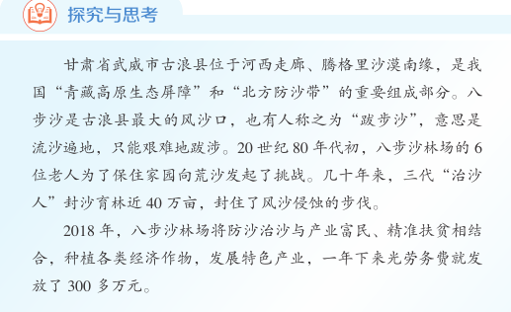
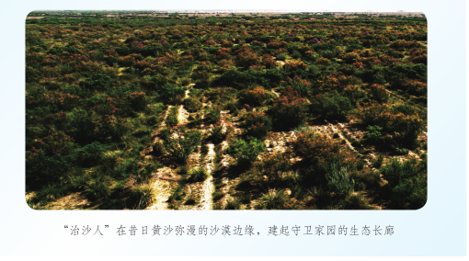
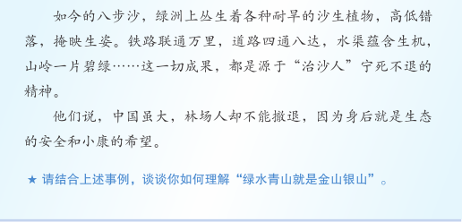
4.和谐是社会主义现代化化国家社会建设的要求
活动：探究讨论——如何理解“绿水青山就是金山银山”
设计意图：充分利用读本中的活动，引导学生明晰社会和谐的要义，并深刻理解“五位一体”总体布局中的五项内容虽涉及不同领域，但相互之间各有渗透，是有机统一、不可分割、相辅相成、相互促进的辩证统一关系。

Slide 19
5.美丽是社会主义现代化化国家生态文明建设的要求
观看视频：一日一课——建设美丽中国
生态文明的核心是坚持人与自然和谐共生。
人因自然而生，人与自然是一种共生关系，对自然的伤害最终会伤及人类自身
普遍共识
客观规律
设计意图：观看视频，了解生态文明建设，树立人与自然和谐共生的理念。

Slide 20
富强
经济强盛
﹁五位一体
﹂总体布局
富强民主文明和谐美丽的社会主义现代化强国
民主
政治进步
有机整体
相互渗透相互促进
相辅相成
不可分割
文明
物质文明、政治文明、精神文明、社会文明、生态文明
和谐
国家、社会、人民团结一致、人与自然和谐共生
美丽
生态建设、绿水青山，
环境优美宜人

Slide 21
谢谢

